Slide 1
DAN RUŽIČASTIH MAJICA
Srednja ekonomska škola, Šibenik

Slide 3
Dan ružičastih majica, poznatiji kao Pink Shirt Day, program je prevencije vršnjačkog nasilja, a obilježava se zadnje srijede u mjesecu veljači. Ideja je nastala u znak protesta zbog incidenta koji se dogodio u jednoj školi.

Slide 4
Inicijativom školskih kolega je na konstruktivan i inteligentan način riješeno sustavno zlostavljanje dječaka, posvećenog podršci liječenju teško bolesne majke. Ružičaste majice, koje su solidarno s dječakom nosili njegovi školski kolege, postale su prepoznatljiv simbol inicijative, i kasnije, međunarodno prepoznate obljetnice.

Slide 5
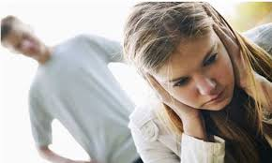
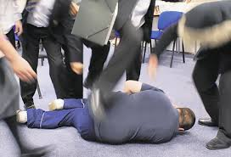
Nasilje među mladima definira se kao ponašanje između dvoje ili više mladih ljudi
s ciljem kontrole, moći i zastrašivanja. Možemo ga svesti na nekoliko tipova:
1. fizičko
2. emocionalno ili psihičko
3. seksualno
4. ekonomsko
5. kulturalno nasilje.

Slide 6
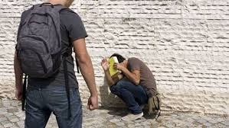
Fizičko nasilje manifestira se kroz različite oblike fizičkog zlostavljanja, a za
posljedicu ima nanošenje ozljeda. Uključuje ponašanja kao što su šamaranje,
udaranje rukama, nogama i predmetima, guranje, čupanje kose, ugrizi i opekotine,
zaključavanje i ugrožavanje slobode kretanja, izlaganje opasnostima itd.

Slide 7
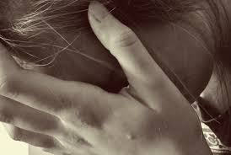
Psihičko ili emocionalno nasilje očituje se kroz verbalne i emocionalne prijetnje
i ucjene, govorenje pogrdnih riječi, izolaciju od prijatelja i/ili obitelji, nazivanje
pogrdnim imenima, kontroliranje nečijeg ponašanja, kretanja, govorenja i
odijevanja.

Slide 8
Seksualno nasilje odnosi se na spolno uznemiravanje, kao što su dobacivanje i
uvredljivi komentari, ili bilo koji oblik fizičke seksualne aktivnosti (ljubljenje,
dodirivanje, prisilni spolni odnos) bez pristanka druge osobe.

Slide 9
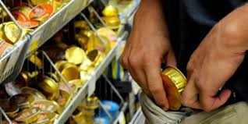
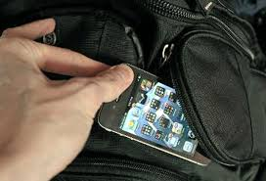
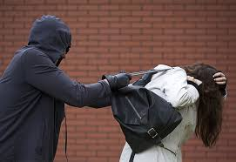
Ekonomsko nasilje uključuje krađu, uzimanje i/ili iznuđivanje novca

Slide 10
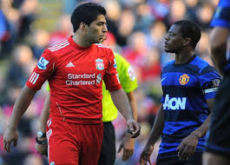
Kulturalno nasilje podrazumijeva vrijeđanje na nacionalnoj, religijskoj i rasnoj
osnovi.

Slide 11
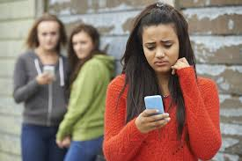
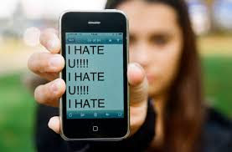
Nasilje putem interneta- cyber bullying
Ovo je nasilje koje se vrši putem interneta, telefona, društvenih mreža. Cyber-bullying je kada neko bez dozvole snima ili fotografira telefonom druge i to šalje dalje ili ih uznemirava pozivima, neprikladnim porukama, ili zlostavlja preko raznih internetskih sadržaja.
U kontekstu vršnjačkog nasilja, cyber-bullying je kada je dijete u osnovnoj ili srednjoj školi napadnuto od strane drugog djeteta ili grupe djece putem interneta ili mobitela. Ono čime cyber-bullying spada u kategoriju vršnjačkog nasilja putem interneta je da su i žrtva i zlostavljač maloljetni. Ipak, bitno je reći da je ovaj vid nasilja jednako zastupljen među odraslima i djecom.

Slide 12
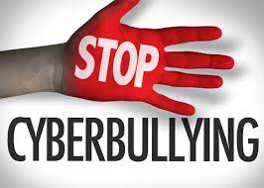
Vršnjačko nasilje putem interneta ima nekoliko važnih odlika, odnosno, ono može biti anonimno ili otvoreno te pojedinačno ili grupno. Najčešći tip nasilja putem interneta je kada je nasilnik anoniman
Važno je prijaviti i tretirati cyber-bullying isto kao i svaki drugi tip nasilja zato što cyber zlostavljači često vrše i druge oblike zlostavljanja.

Slide 13
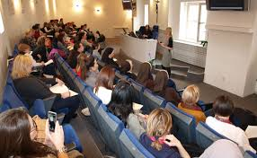
Uzroci nasilnih
ponašanja među
mladima

Slide 14
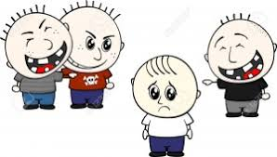
Za nasilna ponašanja odgovornima se smatraju
obitelj i društvo u kojem živimo, tj. različiti socioekonomski, strukturalni i drugi
društveni čimbenici, poput siromaštva, prenapučenosti, izolacije, nepovoljnih
radnih uvjeta, kulturnih vrijednosti, utjecaja medija, dostupnosti oružja i sl. Jedan
od novijih modela koji objašnjava nasilno ponašanje među mladima je prisutnost
nasilja u medijima.

Slide 15
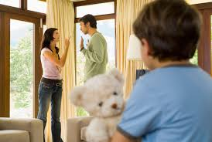
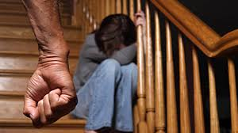
Često, dijete koje gleda nasilje ili ga trpi, svoju bol prenosi u agresivnost prema slabijima od sebe. No, svako neprihvatljivo ponašanje koje ugrožava druge, zahtijeva određenu modifikaciju i prilagođavanje. Za ovaj proces su odgovorni roditelji, škola, društvo, a ukoliko je potrebno uključuju se policija, psiholog ili socijalni radnik.

Slide 16
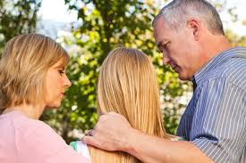
Uloga roditelja u prevenciji nasilja
Istraživanja su pokazala da se nasilno ponašanje uči ili sprečava u ranim godinama. Roditelji imaju važnu ulogu u ovom procesu. Svakom djetetu je potreban odnos pun razumijevanja, kako bi se osjećali sigurno i razvili osjećaj povjerenja
Jedna od uloga roditelja je naučiti dijete da se izvini i popravi greške, ukoliko se ponaša nasilno, ili da ga potpuno podrži i zaštiti ukoliko je doživjelo vršnjačko nasilje.

Slide 17
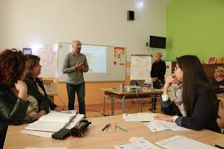
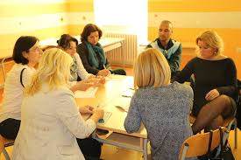
Uloga škole
Međuvršnjačko nasilje se najčešće događa u ili blizu škole, budući da je to mjesto na kojem se djeca najčešće međusobno susreću.
Zlostavljanje se najčešće događa na školskim hodnicima, igralištima, WC-ima, ali i u razredu pred ostalim učenicima kao svjedocima. Ono se može događati i na ulicama dok se djeca vraćaju kući nakon nastave, u javnim prijevoznim sredstvima, parkovima, i sl.

Slide 18
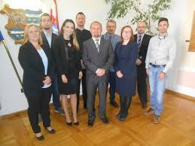
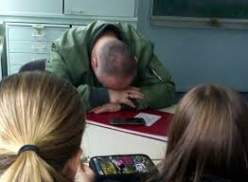
Obaveza nastavnika i škole je da, ako se nasilje događa u školi, s tim upoznaju roditelje (ukoliko im je situacija nepoznata), policiju i socijalnu službu.
Ako izostane reakcija, nasilno dijete može pomisliti da niko nema ništa protiv toga što radi, a zlostavljano dijete još više bježi u nesigurnost i osjeća se loše.
Nastavnik može pozitivno utjecati na učenike ukoliko među njima primjeti zlostavljanje te izravno se obratiti djetetu koje vrši i onome nad kojim je počinjeno nasilje.

Slide 19
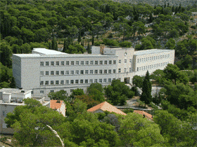
Zaustavimo nasilje u školama – aplikacija
Stoga, ako djeca grade identitet nasilnika, to znači da smo ih negdje zanemarili, iznevjerili ili zaboravili ih podsjetiti da su dio zajednice ljudi i da ta zajednica može biti dobra samo ako najprije pođu od sebe, govore i rade dobro i sebi i drugima.
HVALA NA PAŽNJI! Boris, ružičastoučitelj

